Slide 1
电测机台刷卡规则
早晚班开线时，作业员需要刷厂牌解锁机台(给上料机发送开始运行信号)。
机台未生产时长超过15min，上料机暂停。再生产时需要再次刷厂牌解锁。
无上岗资格证的人员刷卡使机台暂停并报警。
开线(早晚八点)或停产15min以上再生产时，作业员刷识别卡
软件根据识别卡ID从系统获取是否有上岗证(使用方式及Demo見附件)
有上岗证，则给上料机发送运行指令，解锁机台
刷卡管控规则
软件实现逻辑

Slide 2
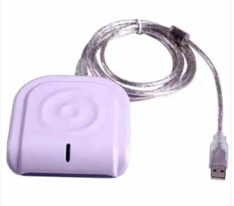
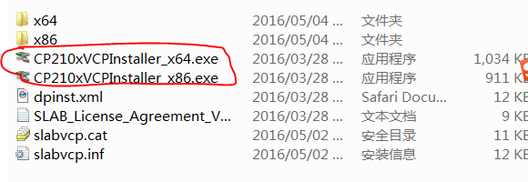
电测机台刷卡卡机说明
1.刷卡机型号:HX530D-U-E(虚拟串口)
2.驱动安装：
3.卡机可选择每台机安装或每条线安装（By工站一个工站一台刷卡机控制（Group刷卡））

Slide 3
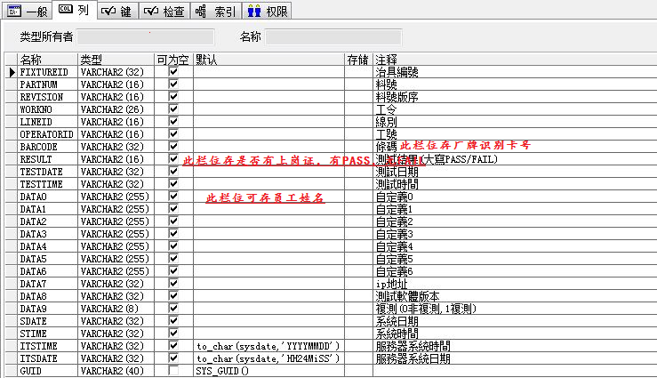
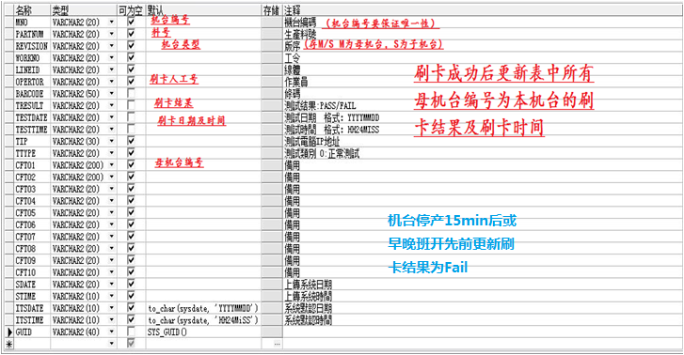
电测机台刷卡上岗证查询方式
数据库信息:数据库名:zdtdb 用户名:ictdata 密码:ictdata*168
上岗证表名:CAP_table Group刷卡表:CFT_DATA
上岗证表描述
Group刷卡表描述

Slide 4
电测机台刷卡（group刷卡）实现方式
Group刷卡:依工站，每条线每个工站设一台刷卡机，装有刷卡机的机台称之为母机台，其余机台称之为子机台。刷卡通过，则所有机台可用。
任一机台15min未生产则需要重新刷卡,刷卡成功后可以继续生产。(任一机台停产不影响其他机台生产，刷卡通过则所有停产机台恢复)
………
机台n+1
机台1
机台2
机台n
刷卡机
刷卡成功
正常生产
正常生产
正常生产
正常生产
机台1
机台2
………
机台n
机台n+1
正常生产中
刷卡机
停产15min以上
停产15min以上
正常生产中
刷卡成功
继续正常生产
可正常生产
可正常生产
继续正常生产

Slide 5
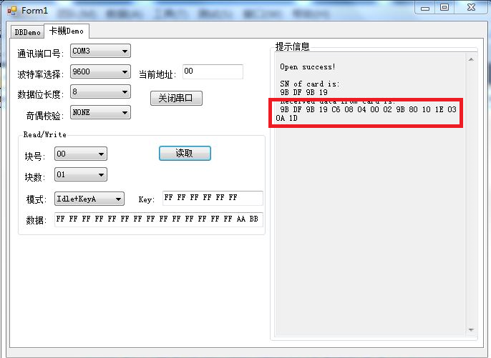
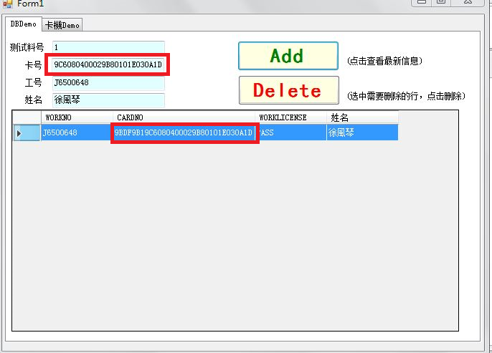
关于厂牌识别卡号读取
如下图Demo所示，存入数据库内的卡号直接取从卡机读取的串口数据（注意将字串空格去掉，最终字段如下图）

Slide 6
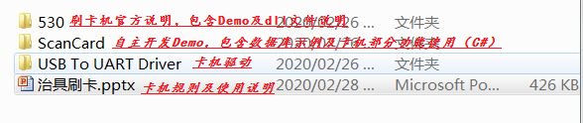
关于文件包内的文件说明

